Slide 1

Chap 11
级 数

Slide 2
Chap 11－1
级数的概念和性质

Slide 3

11.1.1 级数的概念
设 u ,u ,…,u ,…是一个数列，则和
1 2
n
◎

u  u  u L  u L
n
1
2
n
n1
称为无穷级数(简称级数)，和式中的每一项称为
级数的项，u 称为级数的通项(或一般项)，而
n
n

S  u u  u L  u
n
k
1
2
n
k1
称为级数的前n项部分和
◎


收敛，且
若存在lim S S, 则称级数 u
n
n
n
n1
收敛于S，S 称为级数的和；
上海交大乐经良

Slide 4

记为
◎

u_{n}  S
n1
◎

若 lim S 不存在，则称级数
u_{n} 发散
n
n

n 1
◎

在级数 收敛时，称
u
n
n1
◎

r  u  S  S
n
k
n
kn1
r 
为级数的余和，显然 lim 0
n
n
例 讨论级数的收敛性
◎
◎
1

n1

2)

1) aq (a 0)
n(n 1)
n1
n1
上海交大乐经良

Slide 5
11.1.2 级数的基本性质
一.基本性质
◎
◎


收敛到
1
. 若级数 u 收敛到S，级数 v
n
n
n1
n1
◎

(u   v )
  
S T (线性)
T，则级数
收敛到
n
n
n1
2.将级数增加、删减或改换有限项，不改变
级数的敛散性
3.若级数收敛于和S，则将相邻若干项相加作
一项而组成的新级数仍然收敛于S.
上海交大乐经良

Slide 6

二. 级数收敛的必要条件
◎

若级数 u 收敛，则
n
n1
lim u_{n}  0
(一般项是无穷小)
n
注意：
◎

limu  0 或不存在
⇒ u
发散
n
n
n
n1
◎

limu  0不一定能导出 u 收敛
n
n
n
n1
例 讨论级数的敛散性
◎
1
◎
1

(1 )

1)
n
2)
n
n
n1
n1
上海交大乐经良

Slide 7
H.W
习题11
2 3 (1) (3) (5) (8)
3 (6) (7)
上海交大乐经良

Slide 8

Chap 11
级 数

Slide 9
Chap 11－1
级数的概念和性质

Slide 10
11.1.1 级数的概念
设 u ,u ,…,u ,…是一个数列，则和
1 2
n
◎

u  u  u L  u L
n
1
2
n
n1
称为无穷级数(简称级数)，和式中的每一项称为
级数的项，u 称为级数的通项(或一般项)，而
n
n

S  u u  u L  u
n
k
1
2
n
k1
称为级数的前n项部分和
◎


收敛，且
若存在lim S S, 则称级数 u
n
n
n
n1
收敛于S，S 称为级数的和；
上海交大乐经良

Slide 11
记为
◎

u_{n}  S
n1
◎

若 lim S 不存在，则称级数
u_{n} 发散
n
n

n 1
◎

在级数 收敛时，称
u
n
n1
◎

r  u  S  S
n
k
n
kn1
r 
为级数的余和，显然 lim 0
n
n
例 讨论级数的收敛性
◎
◎
1

n1

2)

1) aq (a 0)
n(n 1)
n1
n1
上海交大乐经良

Slide 12
11.1.2 级数的基本性质
一.基本性质
◎
◎


收敛到
1
. 若级数 u 收敛到S，级数 v
n
n
n1
n1
◎

(u   v )
  
S T (线性)
T，则级数
收敛到
n
n
n1
2.将级数增加、删减或改换有限项，不改变
级数的敛散性
3.若级数收敛于和S，则将相邻若干项相加作
一项而组成的新级数仍然收敛于S.
上海交大乐经良

Slide 13
二. 级数收敛的必要条件
◎

若级数 u 收敛，则
n
n1
lim u_{n}  0
(一般项是无穷小)
n
注意：
◎

limu  0 或不存在
⇒ u
发散
n
n
n
n1
◎

limu  0不一定能导出 u 收敛
n
n
n
n1
例 讨论级数的敛散性
◎
1
◎
1

(1 )

1)
n
2)
n
n
n1
n1
上海交大乐经良

Slide 14
H.W
习题11
2 3 (1) (3) (5) (8)
3 (6) (7)
上海交大乐经良

Slide 15
Chap 11－2
正项级数的敛散性

Slide 16

11.2.1 正项级数
◎

u 满足 0,
u  则称之为正项级数
若级数
n
n
n1
显然正项级数的部分和S_{n}单调增加，因此有
◎
1

的敛散性
例 讨论 p 级数
n
p
n1
上海交大乐经良

Slide 17

11.2.2 正项级数敛散性判别法
一.比较判别
法
◎
◎
 
若级数 u 与 v 均为正项级数，且
n
n
n1
n1
u_{n}  v_{n}
则有
◎
◎

n1
◎

v_{n} 收敛
⇒ u 收敛；
n
n1

◎

u
发散
⇒ 发散
v
n
n
n1

n 1
◎
1

的敛散性
例 讨论
[3 (1) ]
n n
n1
上海交大乐经良

Slide 18

比较判别法(极限形式)
◎
◎
若级数
 
均为正项级数，且
u 与 v
n
n
n1
n1
^{u}n
lim  l,
n
v
n
则有
◎
◎
1) 当0  l  时, u
 
v_{n}
同敛散；
与
n
◎
n1
n1

◎
v

2) 当l  0时,
收敛  收敛；
u
n
n
n1
n1
◎
◎
3) 当l  时,

v_{n} 发散 

发散
u_{n}
n1

n 1
上海交大乐经良

Slide 19
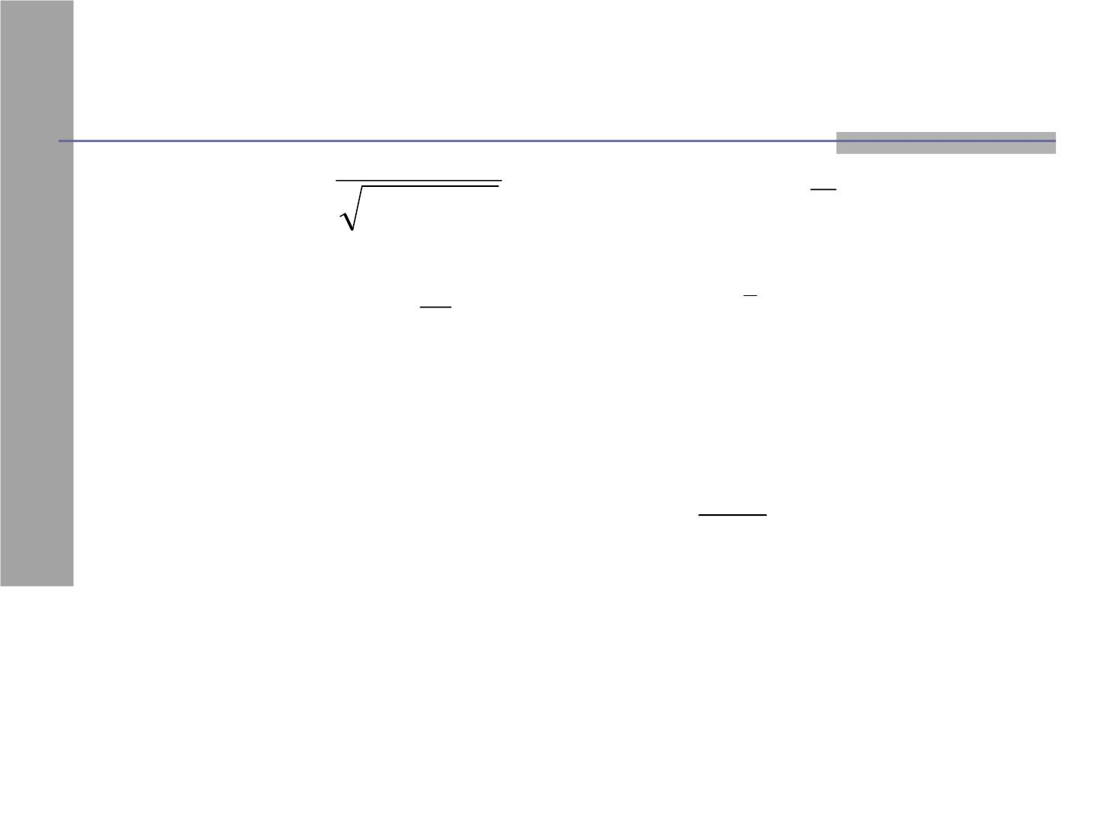
例 讨论下列级数的敛散性
◎
1
◎
2
1)


2) ln(1 )
− 
n n 1
n1
3
n
n2
◎
❐

p
◎
1
3) sin
4)

a
ln
(a  0)
n
n
n1
n1
二. 比值判别法
◎

u

 l,
则
若正项级数 u 满足
lim
n 1
n
n
u
n1
n
◎

1) 当0  l 1时, 收敛
u
n
n1
◎

2) 当l 1时, u 发散
n
n1
上海交大乐经良

Slide 20
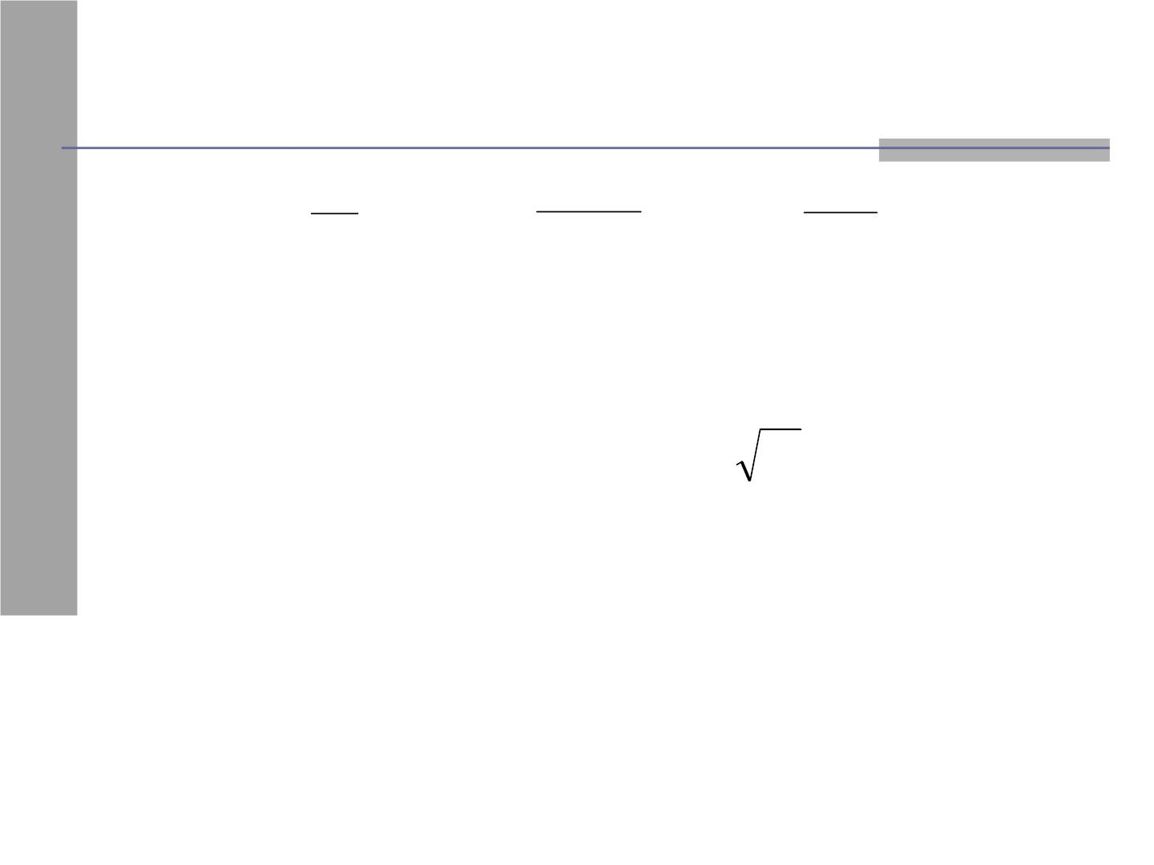
例 讨论下列级数的敛散性
◎
2  3
◎
n
n
◎
a^{n}n!
n^{n}
2
  
a 
( 0)
1)
2)
3)
3  2
n!
n
n1
n1
n1
三. 根值判别法
◎

n
 则
若正项级数 u 满足 lim u l,
n
n
n
n1
◎
1) 当0  l 1时,

u_{n} 收敛
n1
◎

2) 当l 1时, u
发散
n
n1
上海交大乐经良

Slide 21

例 讨论级数的敛散性
◎
n
1)

(a  )
1
n
n
n1
◎
_{n}n
2)

2

n
n1
(2n 3)
◎
2
2

n cos n
3)
2^{n}
n1
例 若a 0, 且数列{na }收敛，试证：
n
n
◎

2
n
级数
a
收敛
n1
上海交大乐经良

Slide 22
H.W
习题11
5 （1）（2）（3）（4）（5）（8）
6 （2）（3）（5）（6）（7）
（8）（9）
10 (1) (3) （4）
上海交大乐经良

Slide 23
➢ 比值和根值判别法实际上可看作是在将级
数与等比级数作比较，当所求极限存在时，可
称级数是拟等比级数
➢ 比较判别法是将一般性u ，v 作无穷小比较
n
n
通常我们取v_{n} 为1/n^{p}，因此这时实际上我们在
分析无穷小的阶
上海交大乐经良

Slide 24

四. 积分判别法
若非负函数 f(x)在(a,+) 时单调减少 ，
◎
◎


与积
级数
u 的通项u = f(n)，则级数 u
n
n
n
n1
n1
分
⇩

有相同的敛散性
f (x)dx
a
◎
1
例 讨论
例 讨论

的敛散性, 其中 q  0
n(ln n)^{q}
n2
◎
1

的敛散性
n(ln n) ln² ln n
n3
上海交大乐经良

Slide 25
H.W
习题11
7 (2) (3) (4)
9
上海交大乐经良

Slide 26
Chap 11－3
任意项级数的收敛性

Slide 27

11.3.1 交错级数收敛性的判别
一.交错级数
各项正负相间的级数称为交错级数,其形式
◎
◎


(1)^{n}
1^{u}n
或 (1) u (其中u >0)
为
n
n
n
n1
n1
二. Leibniz判别法
◎

(1)^{n1}u (其中 >0)满足
若交错级数
u
n
n
n1
◎
(1) u  u , (2) limu  0; 则级数

(1)^{n}
1^{u}n
收敛
n1
n
n
n
n1
◎
且其余和的绝对值小于u_{n+1}，即

^{u}k ^{ u}
n1
kn1
上海交大乐经良

Slide 28

例 判别下列级数的敛散性:
◎
1
n

−
n1
 
( 0)
1) ( 1)
n1
◎
1

1
2) (1)
n
n
n
n1
上海交大乐经良

Slide 29
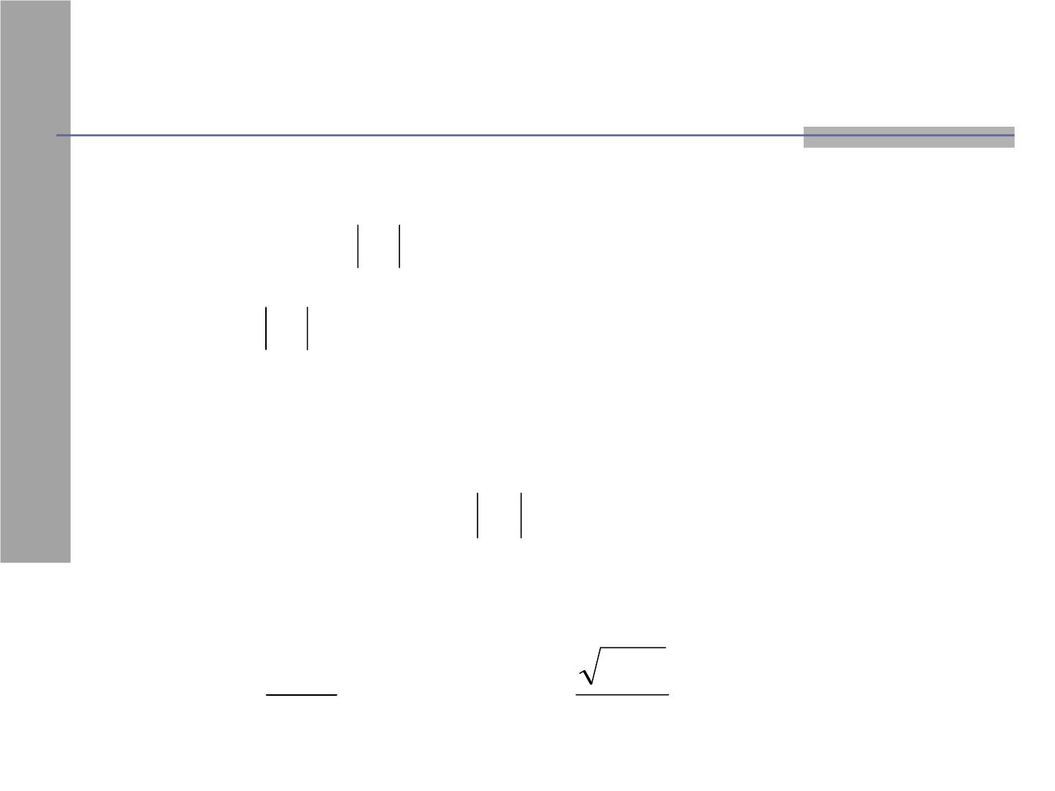
11.3.2 绝对收敛与条件收敛
一. 绝对收敛与条件收敛
◎
◎


u
若级数 u 收敛，则称 绝对收敛;
n
n
n1
◎
n1
◎

若级数 
u
u 发散,而级数 收敛,则称级数
n
n
n1
n1
◎

u
条件收敛
命题 若级数
n
n1
◎

◎
^{u}n
,

收敛 则级数 u 收敛
n
n1
n1
例 判别级数敛散性,并指出收敛类型
◎
sin n
◎



n 1
2) (－
1)
1)
n
n²
n
n1
n1
上海交大乐经良

Slide 30
H.W
习题11
12 (1) (2) (4) (5)
13 (1)(2)(3)(4)(6)
上海交大乐经良

Slide 31

Chap 11－3
任意项级数的收敛性

Slide 32
11.3.1 交错级数收敛性的判别
一.交错级数
各项正负相间的级数称为交错级数,其形式
◎
◎


(1)^{n}
1^{u}n
或 (1) u (其中u >0)
为
n
n
n
n1
n1
二. Leibniz判别法
◎

(1)^{n1}u (其中 >0)满足
若交错级数
u
n
n
n1
◎
(1) u  u , (2) limu  0; 则级数

(1)^{n}
1^{u}n
收敛
n1
n
n
n
n1
◎
且其余和的绝对值小于u_{n+1}，即

^{u}k ^{ u}
n1
kn1
上海交大乐经良

Slide 33
例 判别下列级数的敛散性:
◎
1
n

−
n1
 
( 0)
1) ( 1)
n1
◎
1

1
2) (1)
n
n
n
n1
上海交大乐经良

Slide 34
11.3.2 绝对收敛与条件收敛
一. 绝对收敛与条件收敛
◎
◎


u
若级数 u 收敛，则称 绝对收敛;
n
n
n1
◎
n1
◎

若级数 
u
u 发散,而级数 收敛,则称级数
n
n
n1
n1
◎

u
条件收敛
命题 若级数
n
n1
◎

◎
^{u}n
,

收敛 则级数 u 收敛
n
n1
n1
例 判别级数敛散性,并指出收敛类型
◎
sin n
◎



n 1
2) (－
1)
1)
n
n²
n
n1
n1
上海交大乐经良

Slide 35
H.W
习题11
12 (1) (2) (4) (5)
13 (1)(2)(3)(4)(6)
上海交大乐经良

Slide 36

Chap 11－4
函数项级数

Slide 37

11.4.1 函数项级数及其敛散性
 L
设 u (x) (n 1, 2, )
是定义在数集X 上的
n
◎
◎


u (x )
函数列，则称 u (x) 为函数项级数,若
n
n
0
n1
n1
◎
收敛 ，称

的一个收敛点,否则称
x 是 u (x)
0
n
◎
n1

x 是 u (x) 的发散点
0
n
n1
◎

u_{n} (x) 的全体收敛点组成的集合I 称为它
n1
◎

的收敛域,在收敛域I 的每个x，记
S(x)  u (x)
n
◎
n1

u_{n} (x) 的和函数
称为
n1

Slide 38
与数项级数类似
n

S (x)  u (x)
n
k
k1
◎

的部分和(函数),在收敛域
称为 u (x)
n
n1
lim S (x)  S(x)
n
n
而将
◎

r (x)  u (x)
n
n
kn1
称为函数项级数的余和，显然
limr (x)  0
n
n
◎

n1
例 考察函数项级数 x 的收敛域
n1

Slide 39

例 讨论函数项级数的收敛域:
◎
−
◎
x^{n}
1 x^{2n}

1 x 1

1)
n
2)
( )
n x 1
n1
n1
(采用讨论数项级数敛散性的方法
)
H.W
习题11 14 (1) (2) (3)

Slide 40
Chap 11－5
幂级数

Slide 41

11.5.1 幂级数及其收敛半径
形如
◎

a (x  x )  a  a (x  x )  a (x  x )² ☹
n
n
0
0
1
0
2
0
n0
的函数项级数称为幂级数, a₁,a₂,…称为系数
Abel 定理
◎



n
x x ,
若幂级数
a x 在 x x 收敛, 则当
n
0
0
◎
n0

n
级数
级数
a x 绝对收敛;
n
n0
若幂级数
◎

n
x  x₀
 发散, 则当
a x 在 x x
n
0
◎
n0

n
发散
a_{n} x
n0

Slide 42

推论 (幂级数收敛域的情况)
◎

_{a x}n
n
的收敛仅有三种可能情况：
幂级数
n0
(1) 仅在x =0 收敛；
(2) 在以原点为中心的长度为2R 的区间
(-R,R)绝对收敛，而在
x  R 发散
  
(3) 在 ( , ) 收敛
三种情况可看作是以原点为中心的区间, 区间
长度的一半称为收敛半径

Slide 43
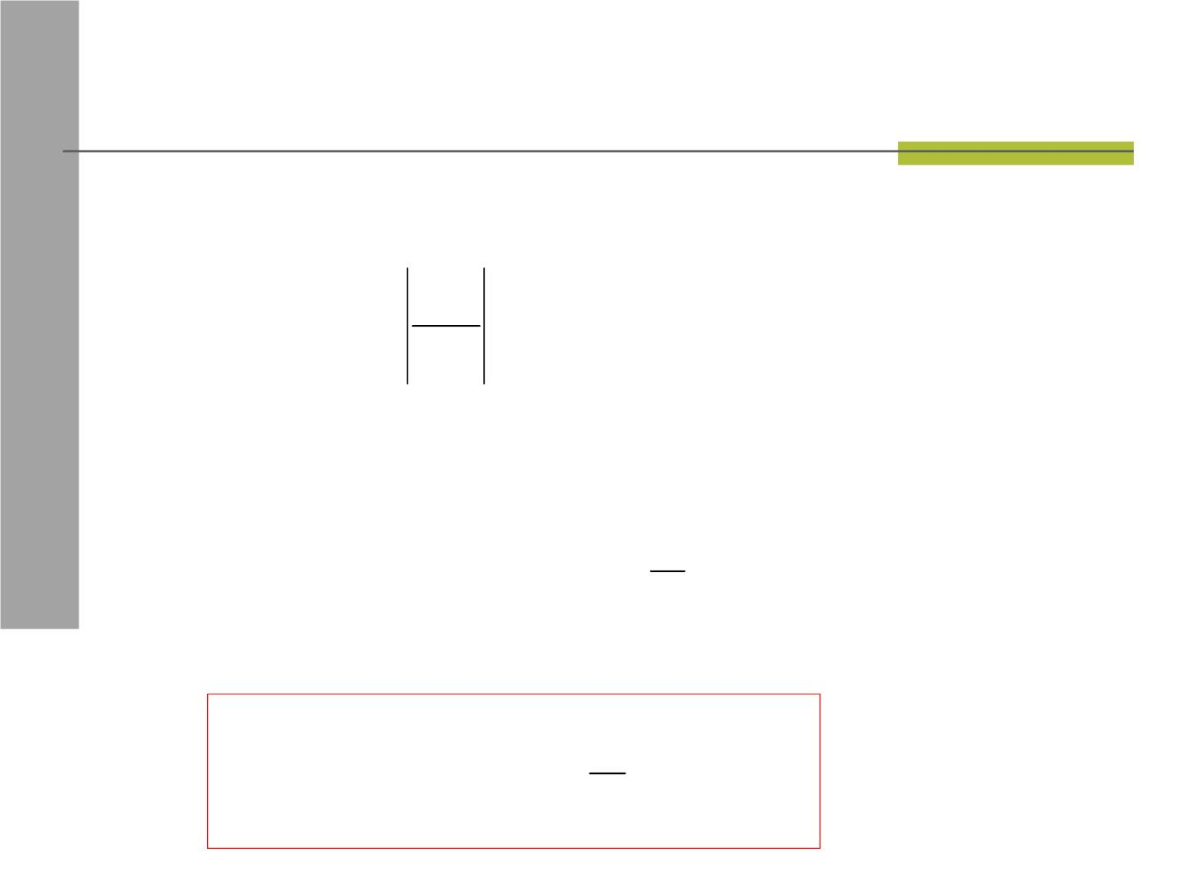
幂级数收敛半径的求法(比值法)
◎

n
对幂级数 a x , 若有
n
n0
ªn
lim
1
  ( 可以是  )
n
a
n
则其收敛半径R:
1)     R  0
2) 0      R 
3)   0  R  
1
❒

Slide 44
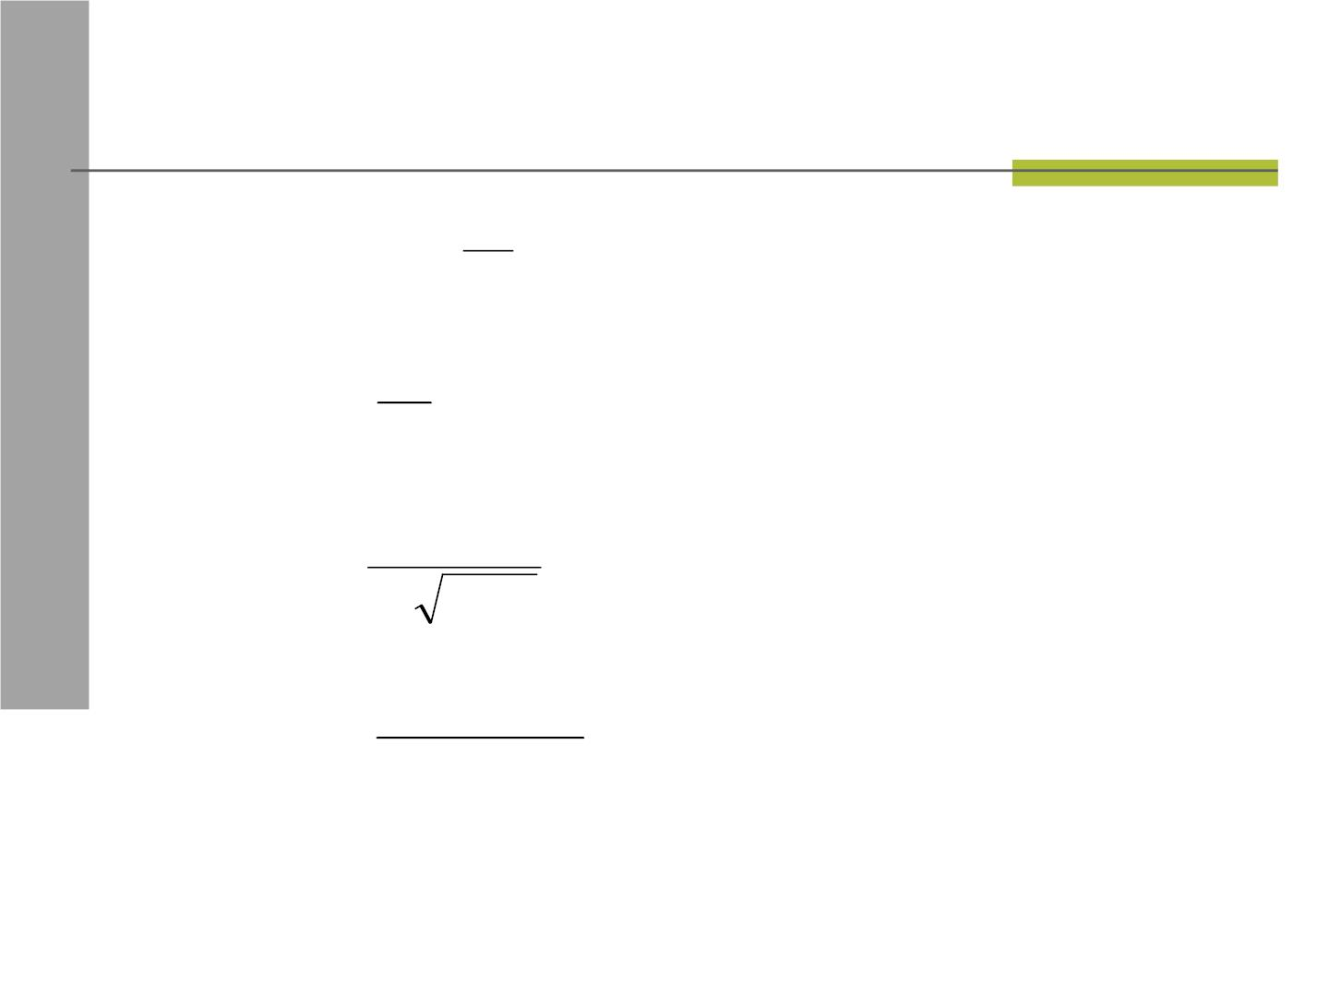
例 求下列幂级数的收敛区间
◎
_{x}n

1) (1)
n
n
n1
◎
₂n
2)
3)
4)

x^{n}
n!
n1
◎
−

_{(x 1)}n
3^{n} n  2
n0
◎

2n－

(x 2)
2^{n} n
1
n1

Slide 45
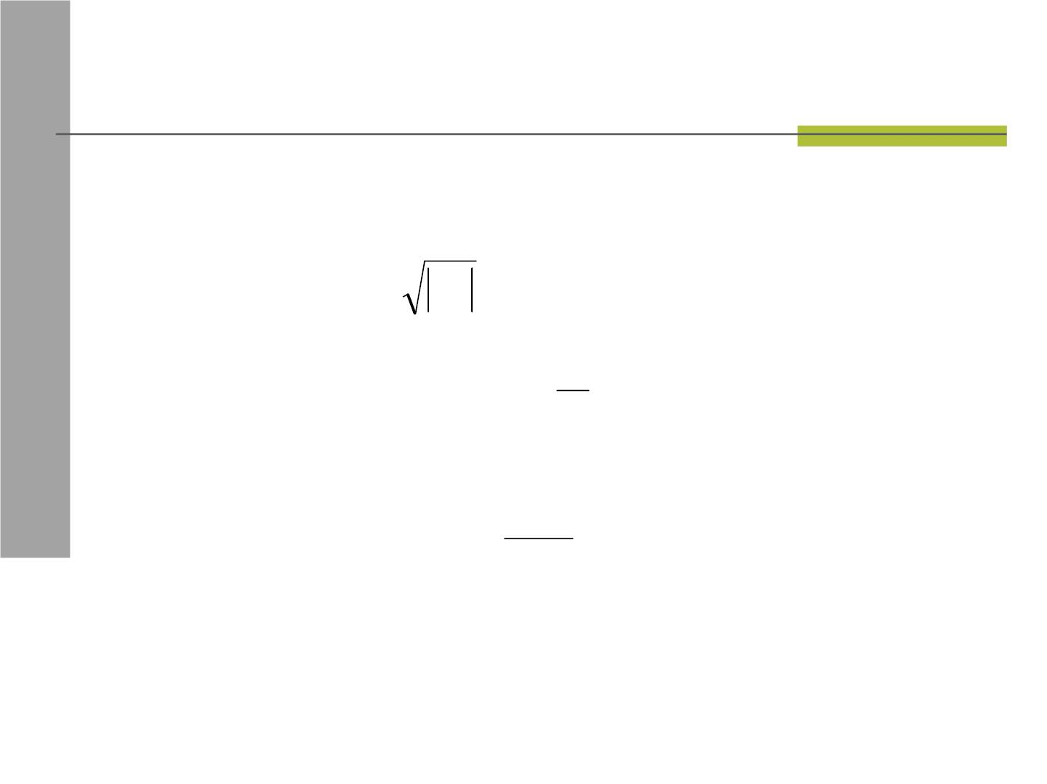
求幂级数收敛半径的根值法
◎

n
对幂级数 a x , 若
n
n0
lim a  
n
n
n
1
❒
那么收敛半径R 满足
R 
◎ 

n 1
2
例 求幂级数 (
)^{n} x^{n} 的收敛区间
n
n1

Slide 46
H.W
习题11
15 (1)(2)(4)(5)(6)

Slide 47
11.5.2 幂级数的分析性质
◎
连续性 若幂级数

n
的收敛半径为R
a_{n} x
n0
则其和函数S(x)在(-R,R)连续; 若级数在收敛域
的端点x=R(或－R)也收敛，则和函数S(x)在x=R
(或-R)单侧连续
◎

a x
n
可导性 若幂级数 的收敛半径为R
n
n0
则其和函数S(x)在(-R,R)可导; 且有
◎
◎
○
 
○
1
S (x)  (a x )  na x
n
n
n
n
n0
n1
◎

n
而级数
na_{n} x 的收敛半径仍为R
n1

Slide 48

◎
可积性 若幂级数  的收敛半径为R，
a x
n
n
n0
则其和函数S(x)在(-R,R) 内的任何区间可积; 且
对 x(R, R)
◎
◎
a
x

x

⇩ 
1
S(t)dt  a t dt 
n
n
x^{n}
0
0
n
n
1
n0
n0
例子
◎
1
1 x

( x) 1 x x x
   L 
−
n
2
−
3
, (1 x 1)
n0
可导性
1
1 2x 3x 4x
⇒   
( 1 1)
−  x 
2

3
L  
,

2
(1 x)

Slide 49

2
3
4
可积性
x x x
⇒ x    L  ln(1 x),
(1 x 1)
2 3 4
由于当x =1时,上式右边级数收敛，
1 1 1
连续性
⇒ 1   L  ln 2,
2 3 4
导出
◎
−

n n 1

( 1) x
 ln(1 x),
−  
( 1 x 1)
n 1
n0
例 求下列级数的和
◎

◎

n(n 1)

1
1)
2)
₂n
(2n 1)4^{n}
n1
n0

Slide 50

◎
 
n n 1

2
3) (1)
n
2^{n}
n1
◎
1
4 )*

2
−
n
(n 1)2
n2
H.W
习题11
17 (2)(4)(5)
18 (1)(2)(3)

Slide 51

11.5.3 Taylor级数
幂级数形式简单,运算方便，函数f(x)能否
由幂级数来表示？
回顾Taylor公式

f (x )
(n)
f (x )
 
f (x) f (x ) f (x )(x x )

− 
0
−
2
☹
0
−
n
(x x )
(x x )
0
0
0
2!
0
n!
0
 R_{n} (x)
幂级数
◎
(n)

f (x )
0
(x  x )^{n}
n!
0
n0
称为f(x)在x=x₀ 处的Taylor 级数
(x₀=0时称为 Maclaurin 级数 )

Slide 52

一. 函数与它的Taylor公式
若函数f(x)在包含x₀的区域I 内有任意阶导数
则在I
说明 f(x)并非总是等于它的Taylor级数
二. 函数的幂级数形式惟一
◎
f
(n) ^{(x}0 ⁾
若
f (x)


−
n
必有 
a (x x ) ,
a
n
0
n
n!
n0

Slide 53
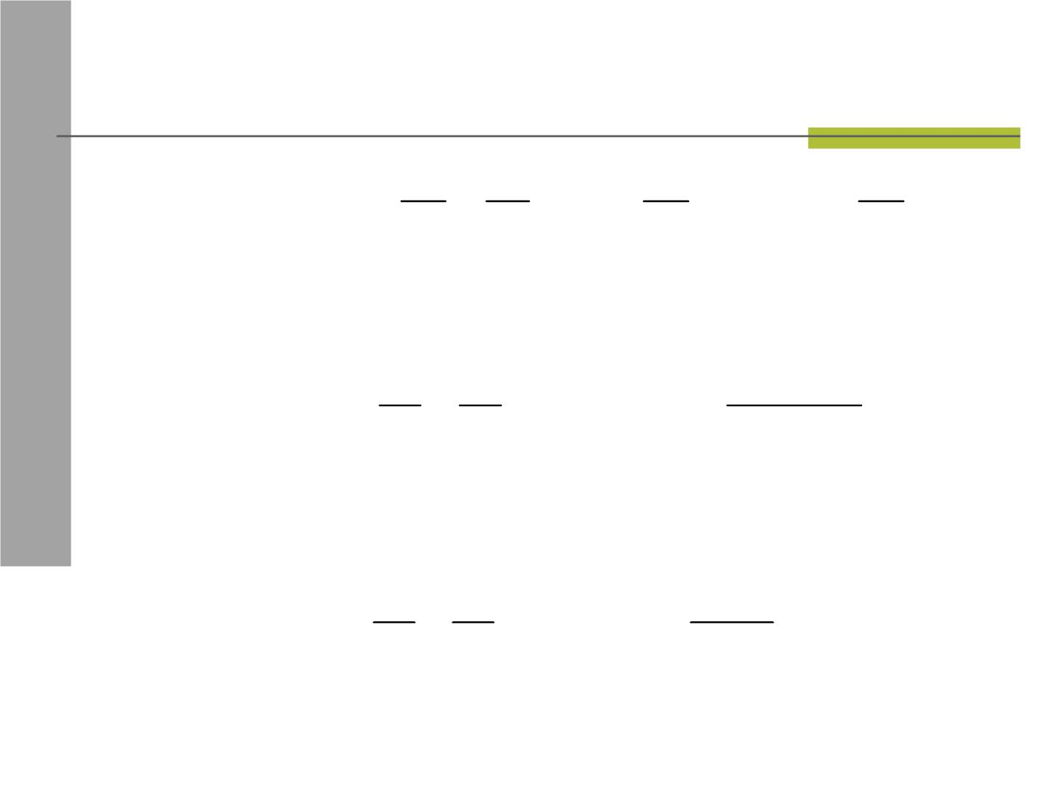
11.5.4 常用初等函数的幂级数
2
3
n
◎
x^{n}
x x
x

x
       
1) e 1 x
L
L
2! 3!
n!
n!
n0
(  x  )
3
5
_{x}2n1
(2n 1)!
x x
2) sin x x
( 1)
   L  
n1
L
3! 5!
(  x  )
2
4
_{x}2n
x x
( 1)
   L  
L
3) cos x 1
n
2! 4!
(2n)!
(  x  )

Slide 54
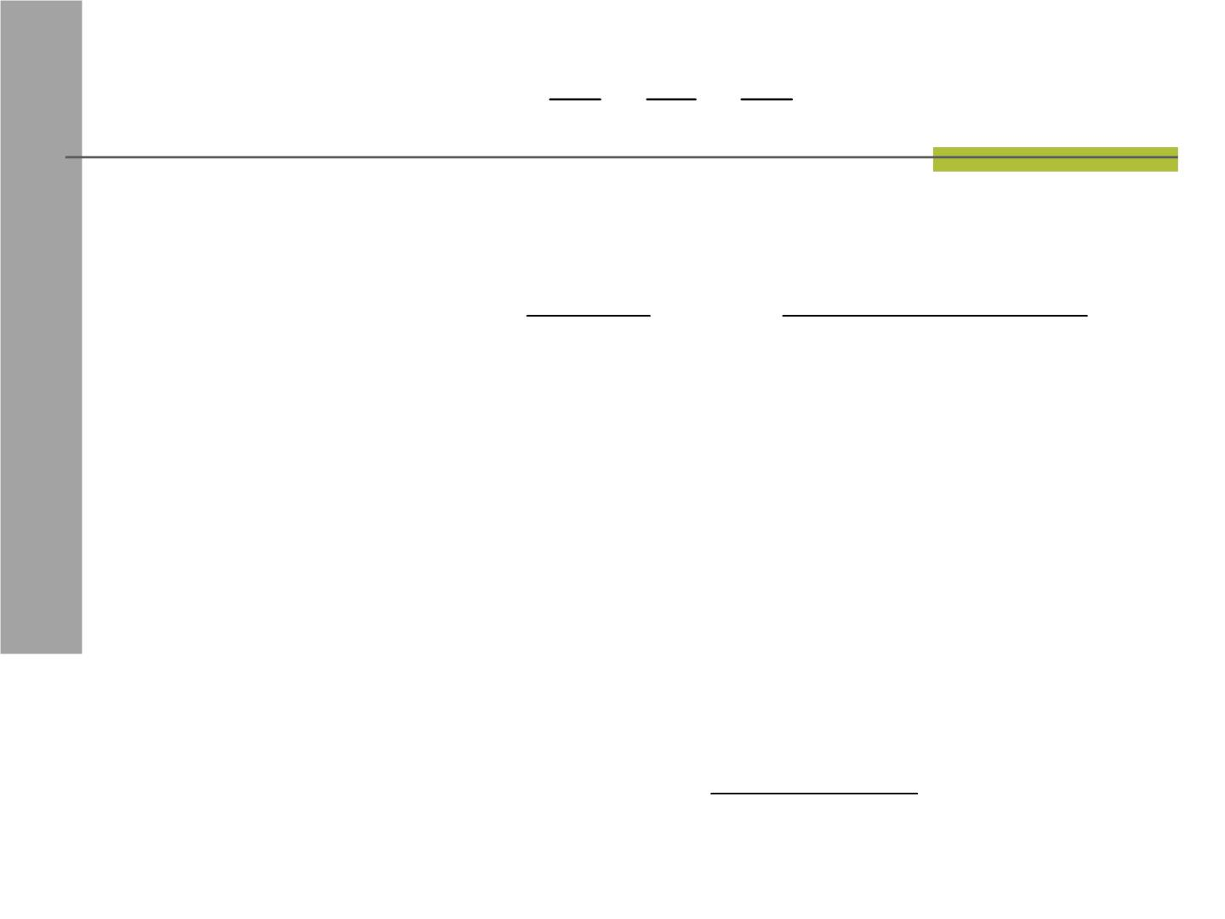
2
3
4
x x x
4) ln (1  x)  x     L
2 3 4
(1  x 1)
m(m1)
m(m1)L (mn1)
n!
  
5) (1 x) 1 mx

m
x²
L 
x^{n} L
2!
(1  x  1)
利用以上幂级数展开式可求其他一些初等函数
的幂级数展开式.
例 将下列函数在x₀ 展成幂级数
x
1) arctan x, x₀  0 2)
x 
, 2
x  x 
2 3
0
2

Slide 55

− 
x x 2
2
3)
, x₀ 1
x  x
3
2
2
（02年试题）
幂级数的应用举例
1）近似计算
例 计算π的近似值
2）计算积分
x
−
1
e 1
例 计算积分
⇩
dx
0
x

Slide 56

利用幂级数，可以推出Euler公式
ix


e cos x i sin x
取
x  ,
_{e}i
 1 
(数学中“最美”的等式)
H.W
习题11
19 (3) (5) (6) (8)
21 (3）

Slide 57
Chap 11－6
Fourier级数

Slide 58

11.6.1 三角级数
形如
a
◎

0
 (a cosnx  b sinnx)
2
n
n
n1
的级数称为三角级数，
a ,a ,b (n 1,2,☹) 称为系数
0
n
n
三角级数各项组成的集合
{1,cos x, sin x, cos 2x, sin 2x,☹, cos nx, sin nx,☹}
称为三角函数系
三角函数系的特点：正交性

Slide 59

0 m  n
❐
⇩
cosmxcosnxdx 


❐ m  n

(m,n  0,1, 2,☹)

0 m  n
❐
⇩
sin mx sin nxdx 



❐ m  n
(m,n 1,2,☹)
❐
⇩
sin mx cos nxdx  0

(m 1,2,☹;n  0,1,☹)

Slide 60
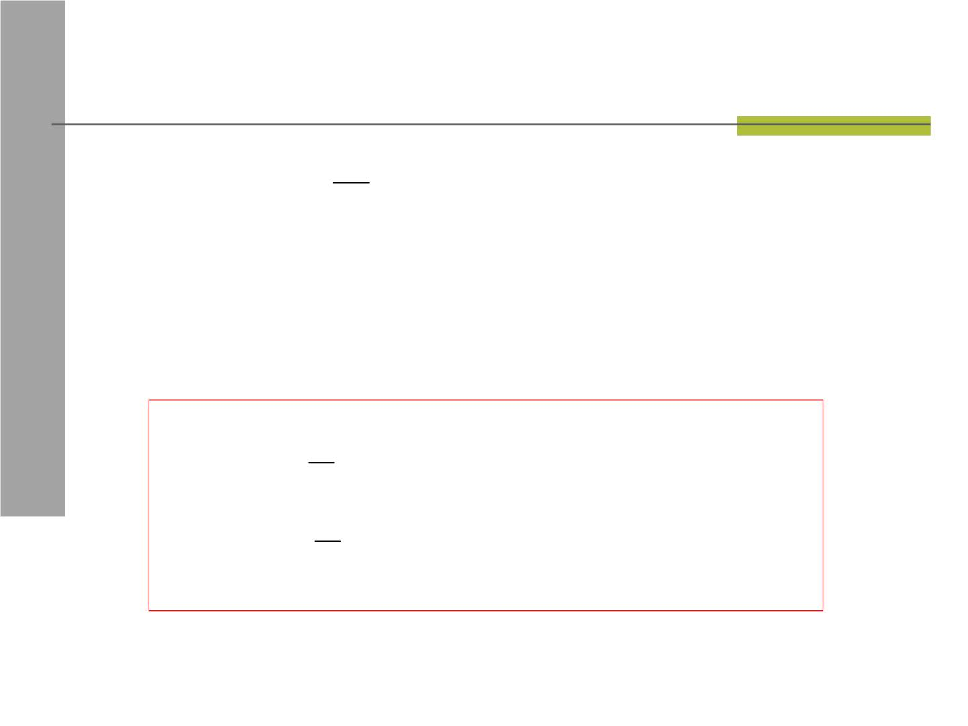
设三角级数在[-π,π]上收敛于函数f(x)
a
◎

f (x)   (a cos nx  b sin nx)
0
2
n
n
n1
级数系数与f(x)有什么关系？
利用正交性，可得

Slide 61

11.6.2 Fourier级数及其收敛条件
若f(x)周期为2π,在(-π,π]可积 ,那么
利用前面公式求得a ,b ,就可写出一个三角级数
n
n
称为的Fourier级数(F氏级数)，记为
a
◎

f (x) ~  (a cos nx  b sin nx )
0
2
n
n
n 1
例 写出以下函数的Fourier级数

0   x  0
x 0  x  
f (x) 



Slide 62

注意 我们从f(x)得到Fourier级数，但这级
数是否收敛？即使收敛，是否收敛到f(x)？
Dirichlet收敛定理
设f(x)在[-ππ]至多有有限个第一类间断点
且仅有有限个极值点，那么f(x)的Fourier级数
a
◎

0
 (a cosnx  b sin nx)
n
n
2
在[-π,π]收敛，它的和函数
n1

Slide 63
例 设周期为函数在定义为

1,
  x  0,
0 x

f (x) 


1
  

将其展开为Fourier级数，并说明级数在[-ππ]
收敛到何值?
H.W
习题11
22 （1）（3）

Slide 64

11.6.3 正弦级数和余弦级数
若 f(x)在[-π,π]是奇函数，则它的Fourier
级数的系数a_{n}=0,从而
◎
2
n 

❐
f (x) ~ b sin nx
( b 
⇩
f (x) sin nxdx )
n
0
n1
若f(x)在 [-π,π]是偶函数 ，则b_{n}=0,从而
a
◎
2
❐
❐

⇩
0
f (x) ~ ⁰  a cosnx
( a  f (x) cos nxdx )
2
n
n
n1
例 试将
( ) , [ , ]
f x  x² x   
展为Fourier级数

Slide 65
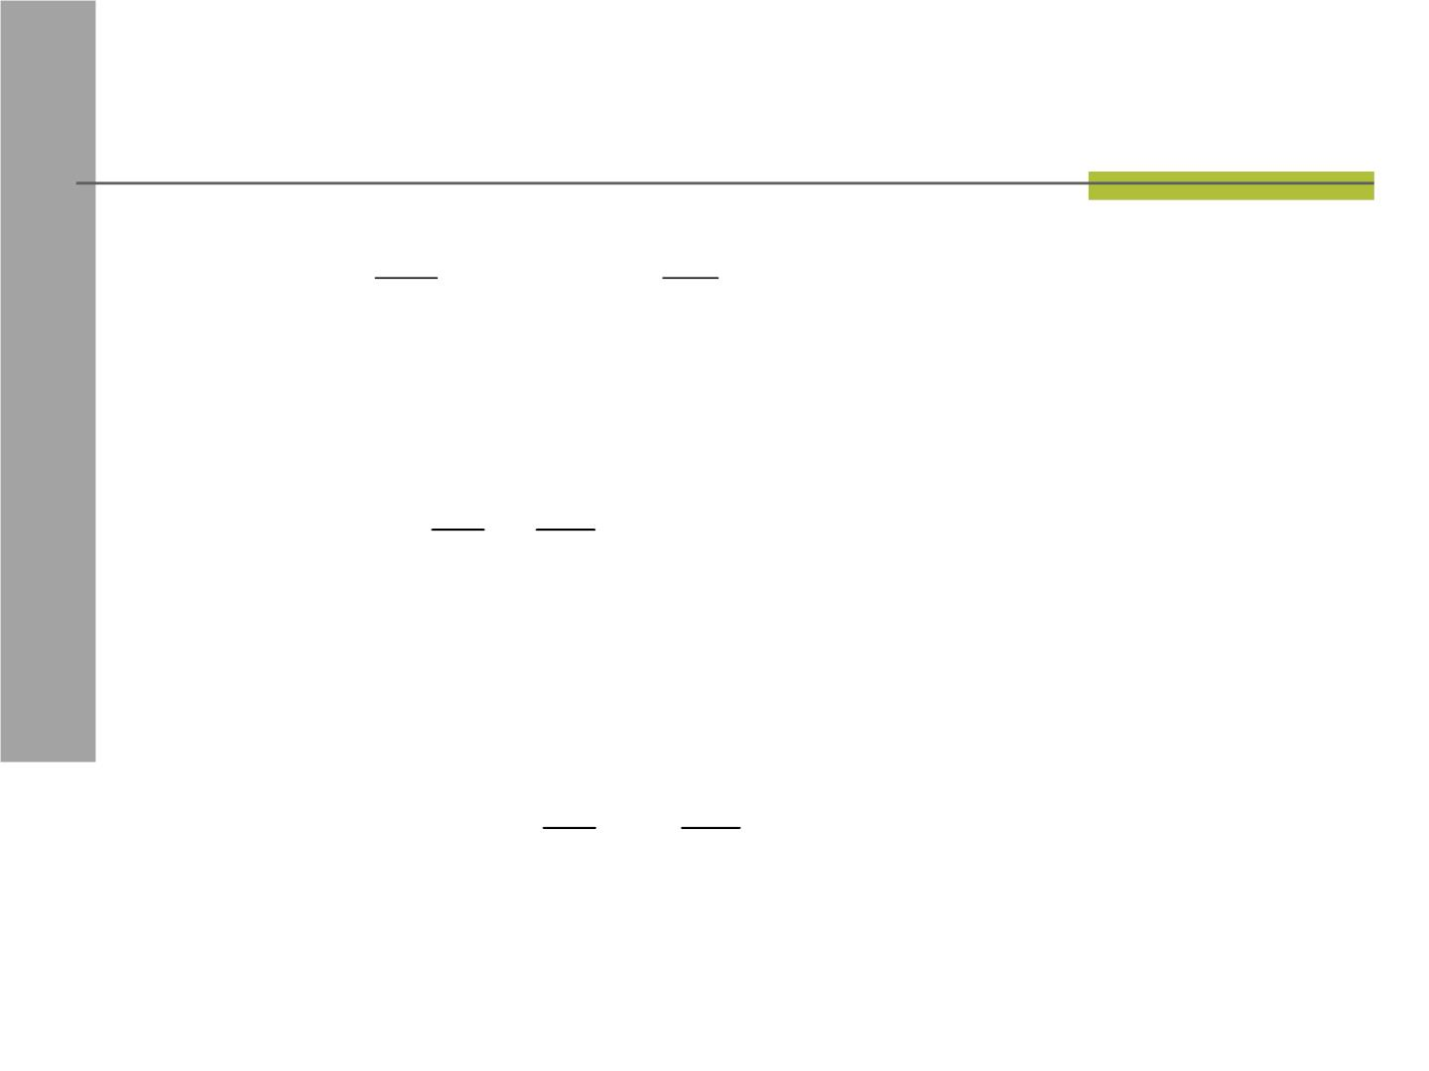
得出
❐
2
◎
4

x²
  
   
( 1) cosnx ( x )
n
3
2
n
n1
令x=π
◎
1
❐
2
⇒


2
n 6
n1
令x= 0
◎
1
n²
❐
2
⇒

₍₁₎n
  (Euler 的工作)
12
n1

Slide 66

定义在[0,π]上符合展开条件的函数 f (x)
可以看作 [-π,π]上的奇函数或偶函数，然后展
开为正弦级数或余弦级数
例 把函数 f(x)=x -1(0 x π)分别展开成
正弦级数和余弦级数

❐

1, 0  x 
例 设 f (x) 

2 的正弦级数
 x  
❐

x 1,

2
◎

b_{n} sin nx 的和函数为S(x),求S(5π/2)
n1

Slide 67
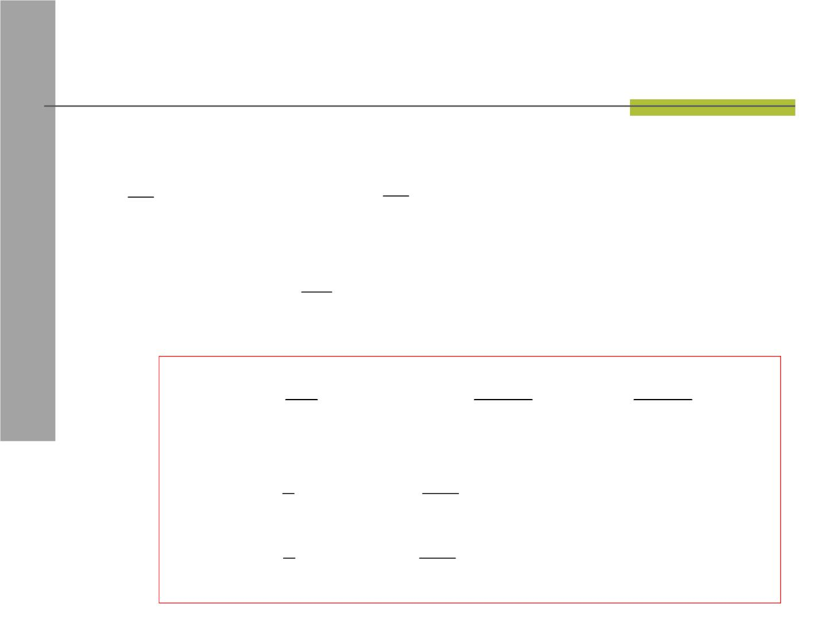
11.6.4 周期为2l 的Fourier级数
设f(x)是定义在[-l,l]上的可积函数,通过
l
❐
l
❐
x  t,
得到
 为[-π,π]上可积函数
F (t) f ( t)
就有
a
◎

F(t) ~  (a cos nt  b sin nt)
0
2
n
n
n1
导出

Slide 68

若f(x)在[-l,l]上满足Dirichlet收敛条件，
a
◎
❐
❐

n x
n x
则Fourier级数
0
 (a cos  b sin )
收敛到
2
n
l
n
l
n1

f (x)
x 是 f 的连续点


   
f (x 0) f (x 0)
S(x) 

x 是 f 的间断点
x＝ l

2

f (l  0)  f (l  0)


2

0,
− 2  x  0,
0  x  2,
例 把
f (x) 

1,

展成周期为4的Fourier级数，写出级数的和函数

Slide 69

类似地，可将定义在[0,l]上的函数展开成
正弦级数或余弦级数
例 试将函数

1

1,
0  x  ,
f (x) 

2

1
2
1,
 x  A

展开成周期为2的正弦级数

Slide 70
H.W
习题 11
23 24
25

